Slide 1
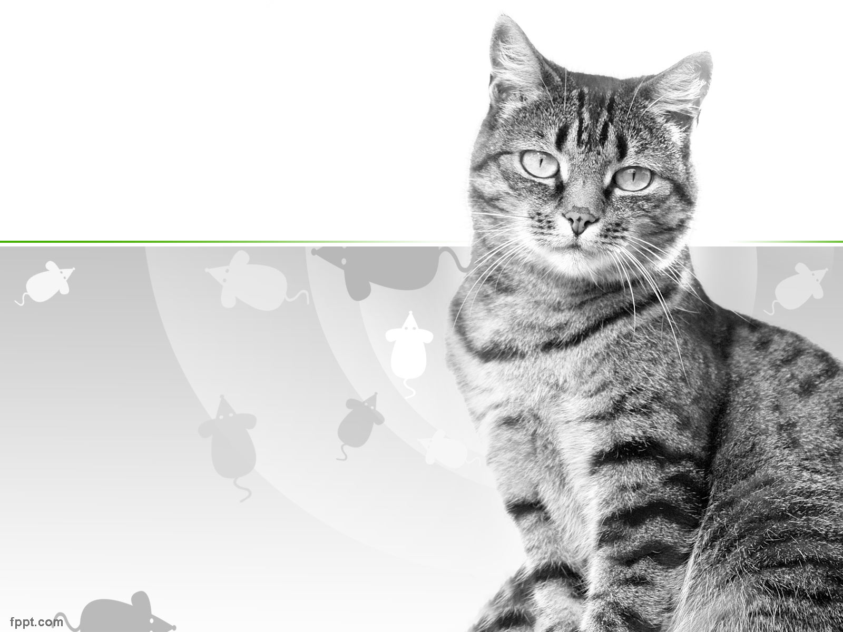

Mein Lieblingstier

Slide 2
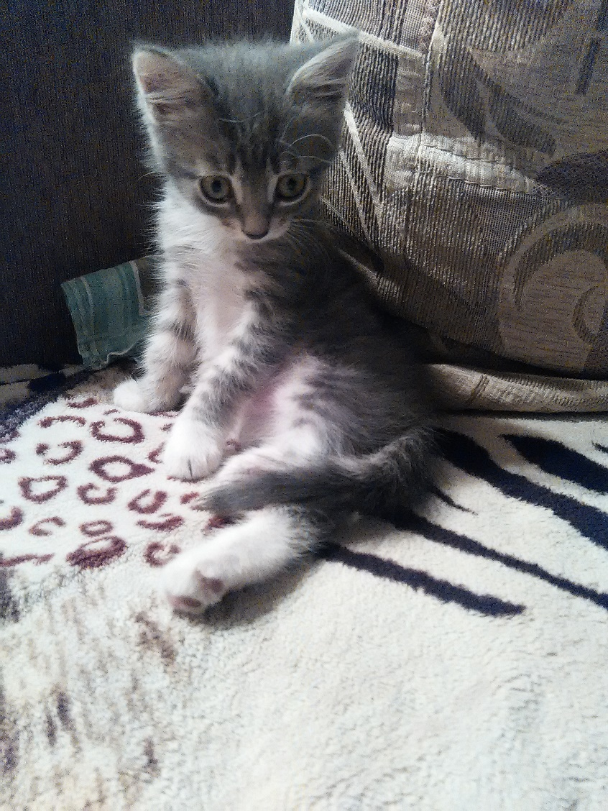
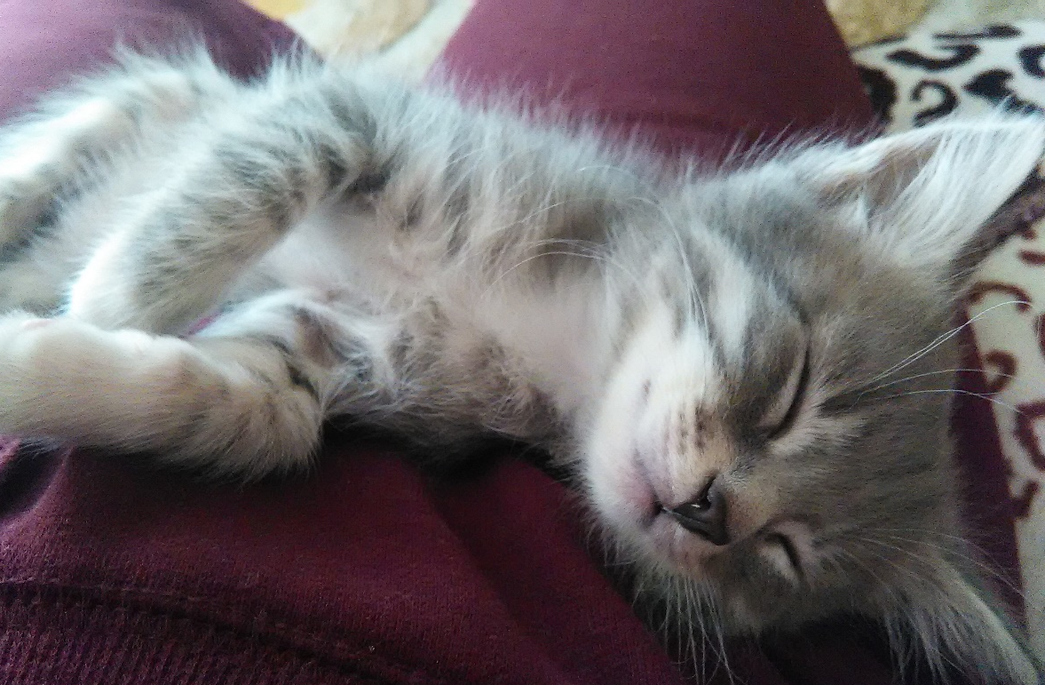
Mein Lieblingstier ist die Katze. Ich habe eine Katze. Sie heißt Businka. Sie ist noch das Kätzchen.

Slide 3

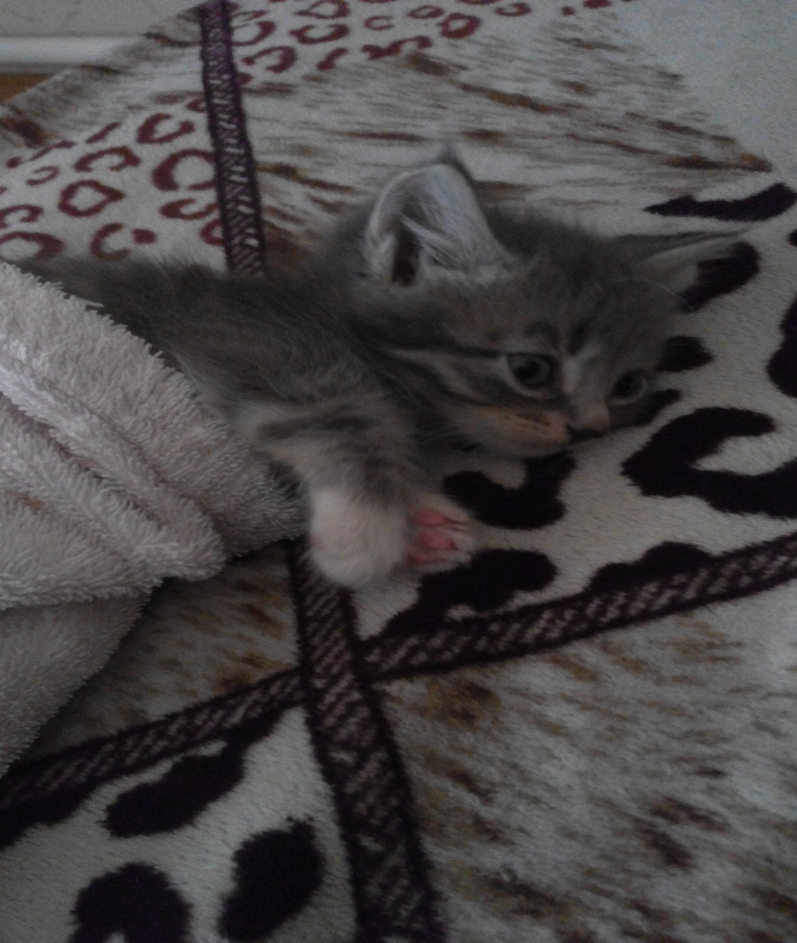
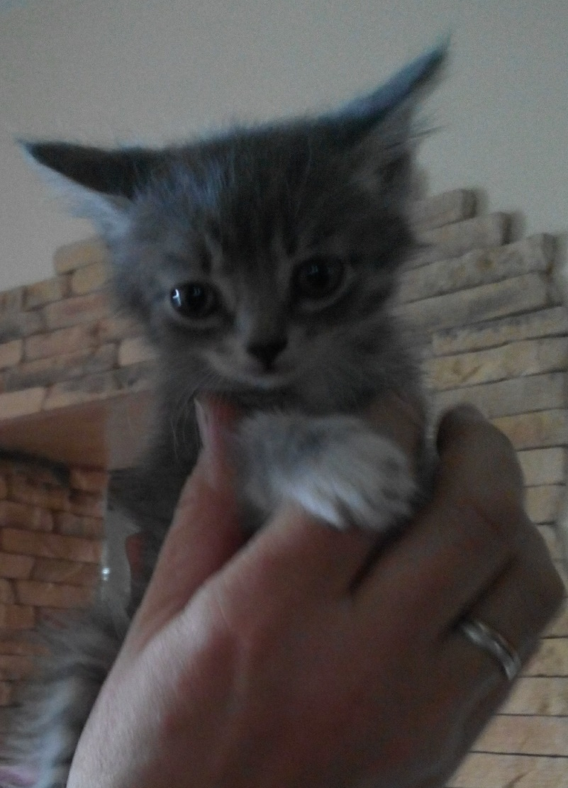
Sie ist grauweiß.

Slide 4
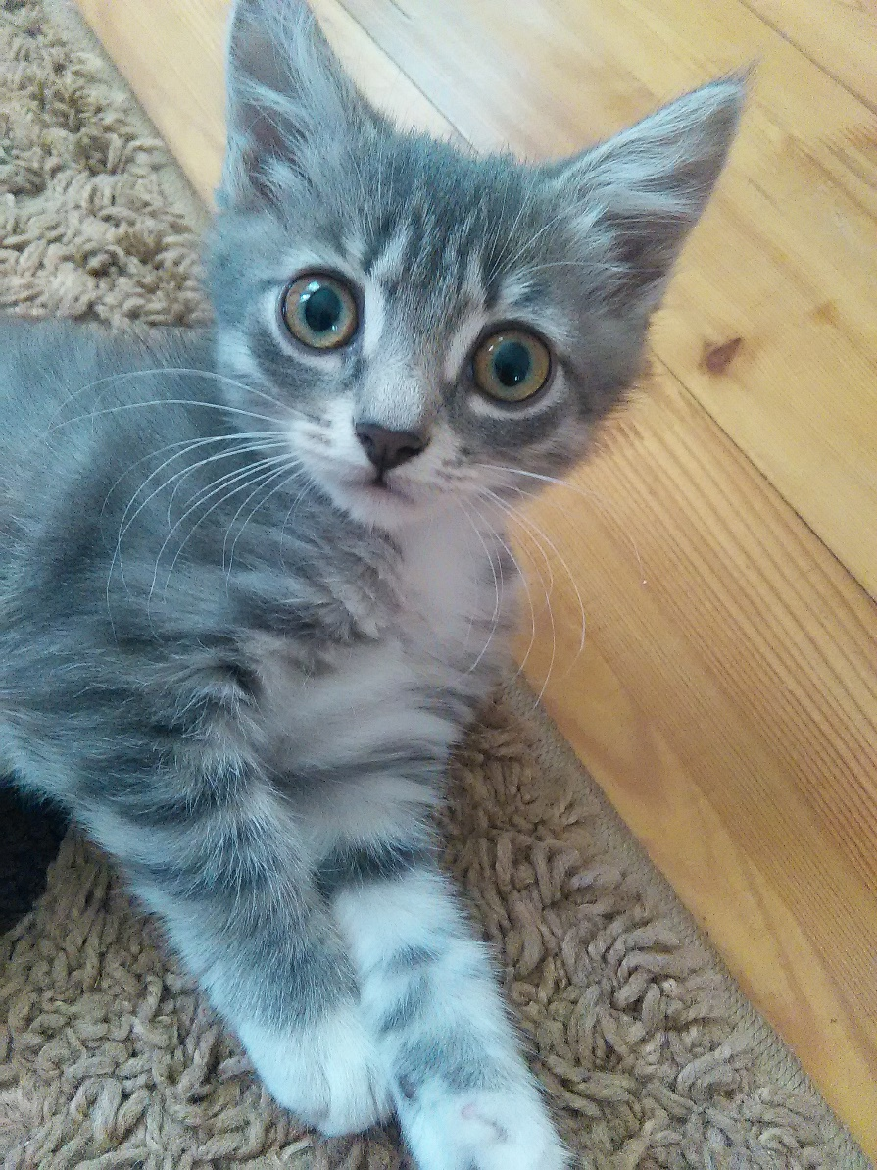
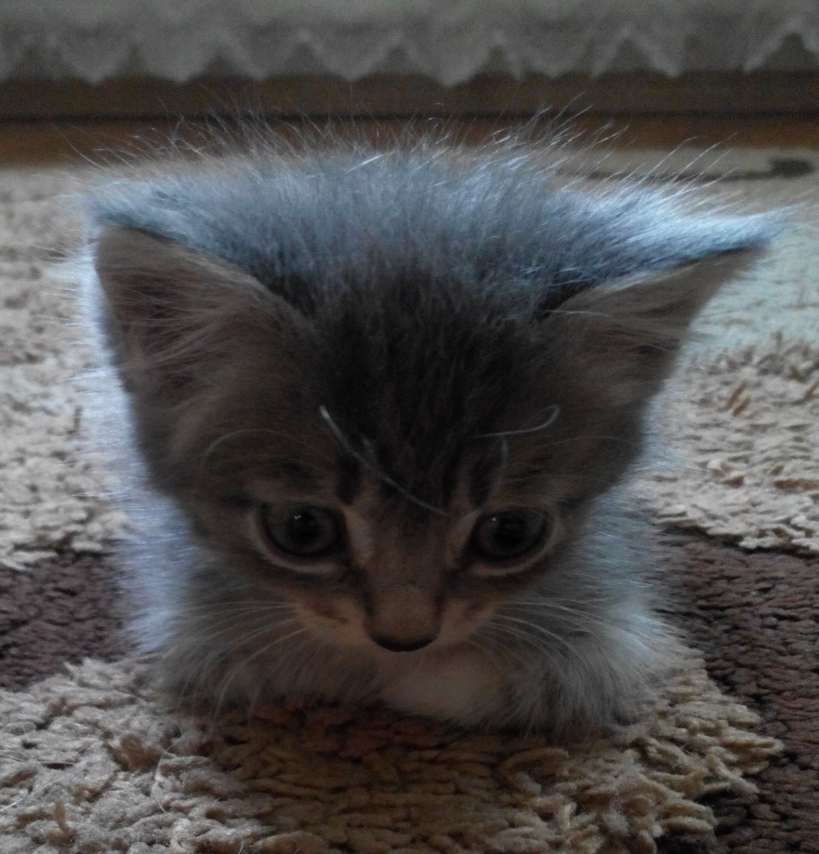
Businka fängt manchmal die Mäuse. Aber sie isst die Mäuse nicht. Sie mag das Fleisch, den Fisch, die Eier essen.

Slide 5
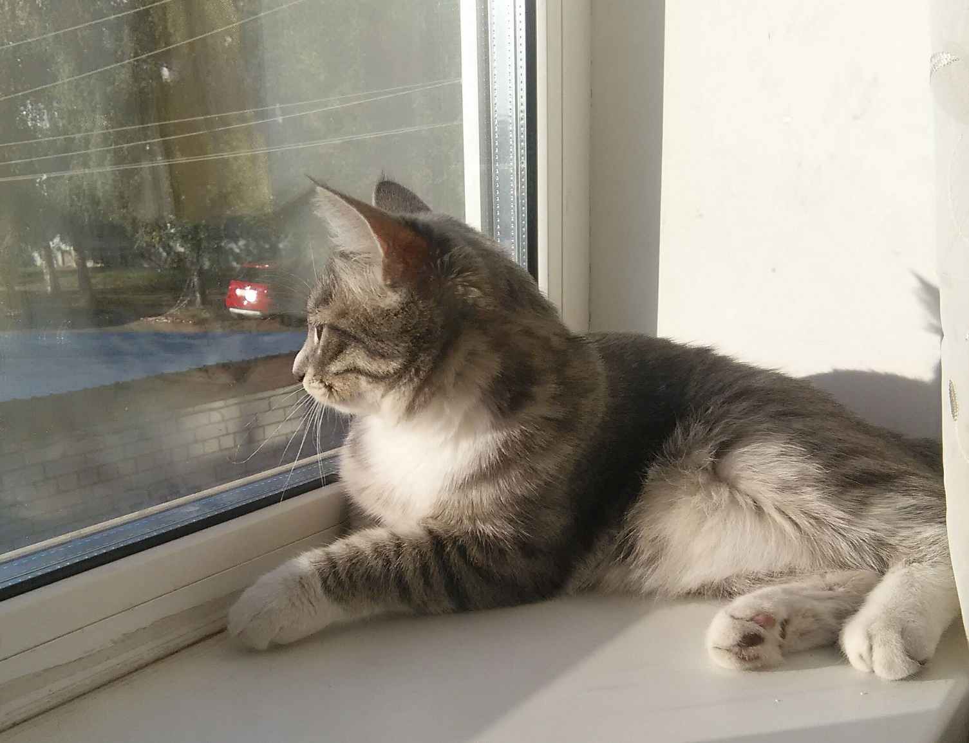
Businka mag spielen. Wir spielen und laufen jeden Tag.

Slide 6
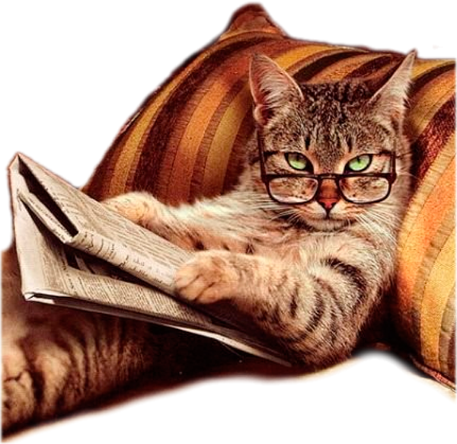
Danke für Ihre Aufmerksamkeit !

Slide 7
ERSTELLT VON DER SCHÜLERIN
DER 8. KLASSE „A“
DES GYMNASIUMS N12
MARIJA NEPLJUEWA
2016

